Slide 1
WCAG 2.2 AA：把新增项变成验收动作
产品 / 前端 / QA · 30分钟内部培训
本次只处理2.1→2.2增量；旧版完整审核仍未完成。
案例为合成观察，不代表已检查真实产品。
1 / 10 | 委托；WCAG22 §5.2

Slide 2
九项新增 ≠ 九项都属于AA
AA范围新增：2.4.11、2.5.7、2.5.8、3.3.8（AA）
同时包含：3.2.6、3.3.7（A）
增强项：2.4.12、2.4.13、3.3.9（AAA）；可改善，不强加。
4.1.1在2.2删除；不要把旧版清单直接沿用。
2 / 10 | 2018 WCAG21 #parsing；2024 WCAG22 各新增项

Slide 3
遮挡：最低项与增强项的分界
C3：按钮下半被作者页脚遮住，上半可见。
2.4.11禁止完全隐藏；不能由部分遮挡认定此项失败。
2.4.12要求任何部分不被遮挡，这是AAA。
仍检查键盘路径与其他焦点要求；单项通过不是全页通过。
3 / 10 | WCAG22 #focus-not-obscured-minimum / -enhanced

Slide 4
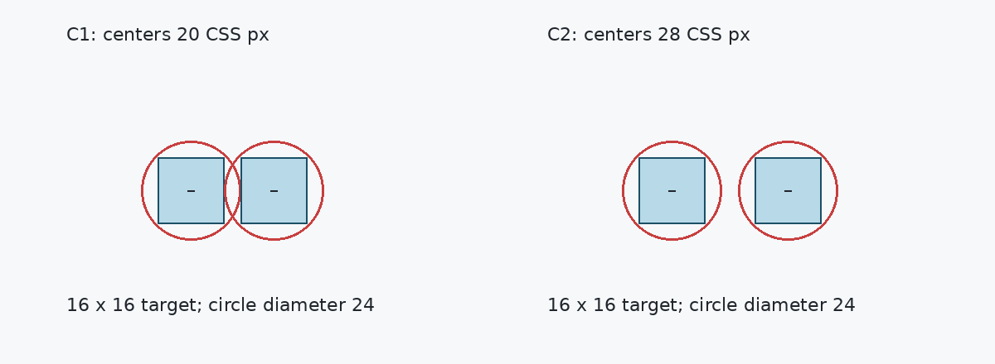
练习：16像素目标一定失败吗？
C1中心距20：直径24圆相交，失败。C2中心距28且无其他目标：间距例外成立。
CSS像素≠设备像素；示意图仅按比例放大，不用图片像素作规范尺寸。
4 / 10 | WCAG22 #target-size-minimum；合成几何案例

Slide 5
目标尺寸：先检查尺寸，再检查例外
2.5.8的最低尺寸为24×24 CSS像素，并非44×44。
例外：间距、同页等价控制、行内、UA控制、必要。
C2既需两圆不相交，也需每圆不与其他目标相交。
QA记录边界框、圆和邻近目标；扩大目标是可选整改方法。
5 / 10 | WCAG22 #target-size-minimum

Slide 6
拖拽：键盘支持还不够
C4只有拖拽和键盘排序，不满足2.5.7。
新增点击上移/下移，验证所有排序结果都可用单指针达到。
键盘方案仍保留；键盘和单指针两种验证分别做。
必要拖拽、未修改的UA功能例外必须有事实，不能默认套用。
6 / 10 | WCAG22 #dragging-movements

Slide 7
认证：允许辅助，不能一刀切禁口令
C5允许密码管理器和粘贴，属于3.3.8辅助机制路径。
AA四分支：非认知替代、辅助机制、对象识别、个人内容。
C8对象识别可满足AA例外；AAA 3.3.9只留前两类。
逐认证步骤检查；任何一例都不等于全站或全部验证码合规。
7 / 10 | WCAG22 #accessible-authentication-minimum / -enhanced

Slide 8
重复输入与帮助顺序
C6同一流程重复地址且无例外：自动填充或提供选择。
3.3.7例外：必要、安全、之前信息失效；不能无依据声称安全。
C7帮助机制序列顺序相同：横向位置不同本身不构成3.2.6失败。
比较同一页面变体的相对内容顺序，不能只看截图。
8 / 10 | WCAG22 #redundant-entry / #consistent-help

Slide 9
小组练习与讲解路线
4分钟：分别判断C1/C2，画24直径圆并检查与方框交叠。
3分钟：C3和C8，分别写AA结论、AAA差异及待验证内容。
3分钟：为C4/C6写一项整改和一条可复现测试。
讲解答案见配套矩阵；不以照抄措辞评分，检查证据与逻辑。
9 / 10 | 配套案例矩阵；培训合成案例

Slide 10
发布前：培训完成与合规证明分开
设计确认交互；前端实现；QA逐项保留测试步骤、观察及版本。
本次矩阵只证明给定观察下的条款判断，实际页面需要复测。
AA要求全部A与AA；还要核查完整页面、完整流程等声明条件。
本交付没有访问生产网站或签发证书；发布负责人据完整证据决策。
10 / 10 | WCAG22 §5.2.1–5.2.5；内部委托

